Slide 1

Projet 8 : Prédisez la demande en électricité
Par Julien PAULET

Slide 2

Sommaire :
Les données
Correction des données
Désaisonnalisation par moyennes mobiles
Prévision de la consommation :
Holt-Winters
Modèle SARIMA

Slide 3
Les données

Slide 4
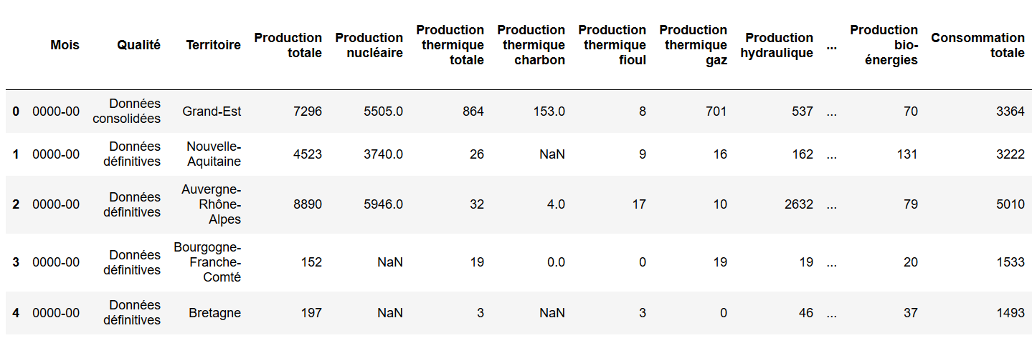
Résumé des données
Zone Géographique :
Clermont-Ferrand
Notes:
Voici le df brut ;
Les deux colonnes qui vont nous intéresser (en plus de la date évidemment) sont [CLICK] le territoire et [CLICK] la consommation totale. Nous nous baserons sur Clermont-ferrand pour le territoire sur cette étude [CLICK]
Commençons par préparer le df :

Slide 5
Résumé des données
Notes:
On commence par récupérer le territoire en question, ainsi que les données définitives
[CLICK] on ne garde que les colonnes mois et consommation totale [CLICK] on va ensuite garder uniquement les dates qui correspondent aux données DJU (que l’on verra juste après) [CLICK]
On transforme la colonne date en index [CLICK] et la set en index [CLICK]

Slide 6
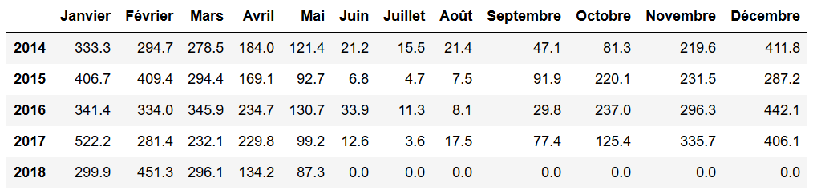
Résumé des données
Notes:
Pour ce qui est des DJU, le site cegibat était en bug lors du téléchargement des données, j’ai donc recopié ces données à l’identique. Il aurait été plus simple de mettre en forme directement les données lorsque je les ai recopié, cependant ce n’est pas dans l’esprit du projet. Qui plus est, le fichier est ici assez petit, ce qui ne sera pas toujours le cas.

Slide 7
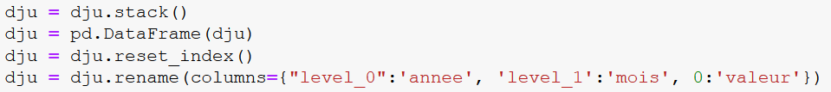
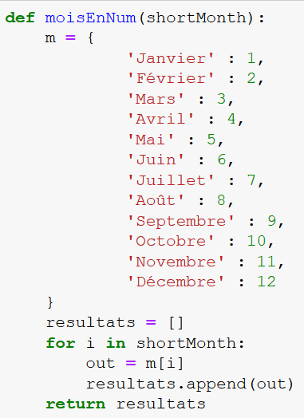
Résumé des données
Notes:
On a d’abord besoin d’un stack pour mettre en place le df correctement, on veut une colonne valeur et une colonne date. On change aussi le nom des nouvelles colonnes, On a désormais une colonne année, une colonne mois, une colonne valeur.
Le problème est le suivant : Les mois sont exprimés en lettres et non en numéro, on va donc créer une fonction qui les transforme : [CLICK] La fonction est basique, elle cherche une correspondance entre le nom du mois et donne son numéro. On applique ensuite cette fonction à notre df [CLICK]
On ajoute l’année à notre nouvelle colonne mois [CLICK]
On transforme le tout en date [CLICK]
Et on place la date en index [CLICK]
Le fichier DJU est désormais utilisable.

Slide 8
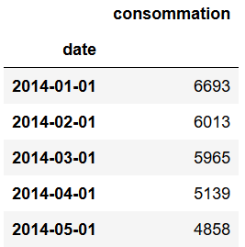
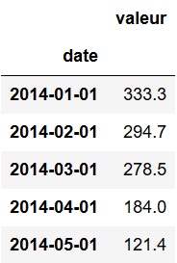
Résumé des données
Données de consommation
DJU
Notes:
Voici à quoi ressemble le Df pour la consommation [CLICK]
Ainsi que les DJU qui nous serviront à corriger les données de consommation [CLICK]
Comme vous pouvez le voir, les données commencent le 1er Janvier 2014 et se termine le 1er Mai 2018. Visualisons maintenant ces données :

Slide 9
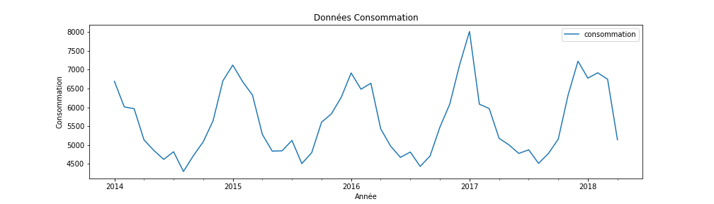
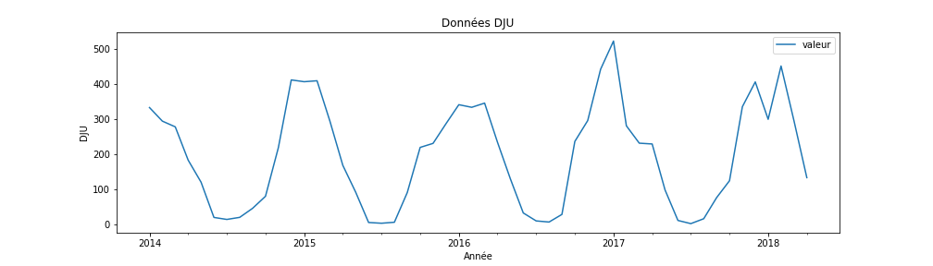
Notes:
Tout d’abord voici les données de consommation sur la période dont nous avons parlé juste avant Et voici les DJU [CLICK]
On voit que les deux courbes se suivent, avec quelques différences toutefois (notable sur 2018 avec un creux en Janvier)
Nous allons donc procéder à une correction de la consommation :

Slide 10
Correction des données
Notes:
Et pour cette correction, nous utiliserons une régression linéaire

Slide 11
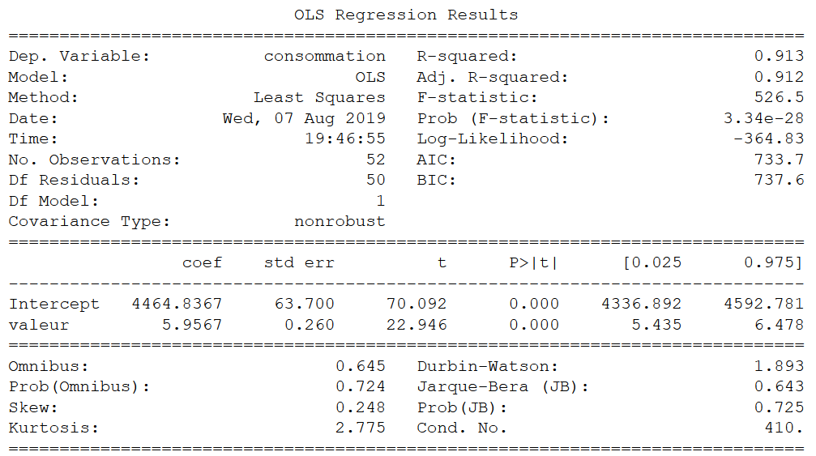
Notes:
Commençons par merge nos deux df pour en avoir un seul ; L’index contient les dates, la colonne « Consommation » la consommation, la colonne ‘valeur’ la valeur du dju
On procède ensuite à la regression avec cette ligne : [CLICK]
Dont voici le summary [CLICK] On voit que tous les paramètres sont significatifs [CLICK] et que le R² est à 0.912 [CLICK], le modèle est donc satisfaisant. Visualisons maintenant les données.

Slide 12
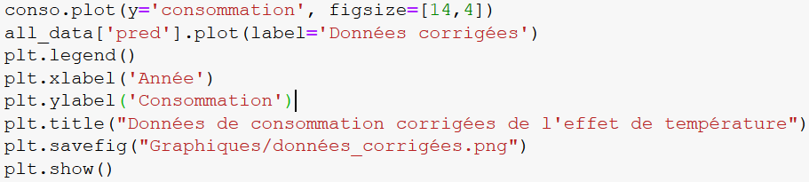
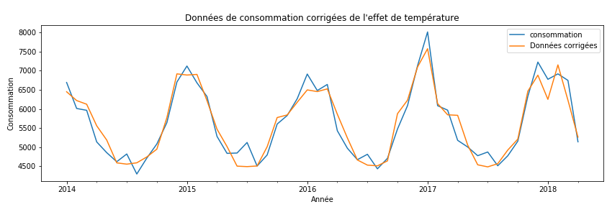
Notes:
Pour cela on va récupérer les données avec un .predict() On prépare ensuite le plot [CLICK] Ici le but est d’avoir les deux courbes (conso et conso corrigée) pour s’apercevoir des modifications Voici les courbes [CLICK]
On voit bien ici que la courbe a été corrigée (on retrouve d’ailleurs notre creux en Janvier 2018) Nous allons maintenant désaisonnaliser notre série, à l’aide de moyennes mobiles.

Slide 13
Désaisonnalisation par moyennes mobiles

Slide 14
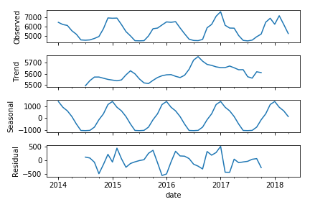
Notes:
Pour cela on va récupérer notre df dans une variable x ; On ne garde que la prediction du modèle (notre conso corrigée donc).
On applique ensuite la fonction seasonal_decompose [CLICK]
Et on obtient le graph suivant : [CLICK] Ce graph se décompose en 4 parties : -Les données observées, les données corrigées donc -La trend de la série, on observe ici une trend qui augmente d’abord puis diminue mi 2016
-La saisonalité, ici nous avons une saisonnalité sur 12 mois, la conso remonte chaque hiver, et baisse chaque été
-Les résidus, qui nous intéresserons plus tard dans la présentation. Visualisons maintenant cette moyenne mobile :

Slide 15

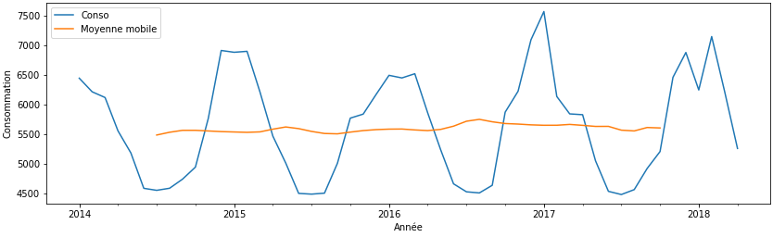
Notes:
On reprend notre variable decomp_x de la partie précédente, on applique un .trend Puis on plot le tout : [CLICK] encore une fois avec les deux courbes pour se rendre compte On obtient la consommation sans la saisonnalité Nous passons maintenant à la dernière partie de cette présentation, la prévision.

Slide 16
Prévision de la consommation
Notes:
Deux méthodes seront évoquées ici : Holt-winters et SARIMA

Slide 17
Holt-Winters
Notes:
Commençons par Holt-Winters

Slide 18

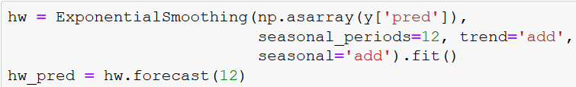
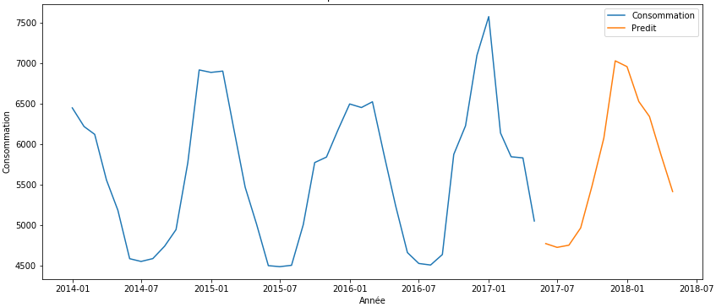
Notes:
On commence par préparer notre df ; Il va nous falloir 1 fichier de train et un de test pour savoir quel modèle est le plus performant. On applique ensuite la fonction exponentialSmoothing sur nos données [CLICK]
Puis on plot le tout [CLICK]
On peut voir ici que l’année 2018 a été prédite. Voyons maintenant avec nos vraies données ce que donne se résultat :

Slide 19
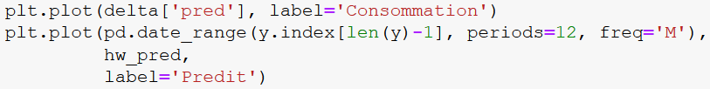
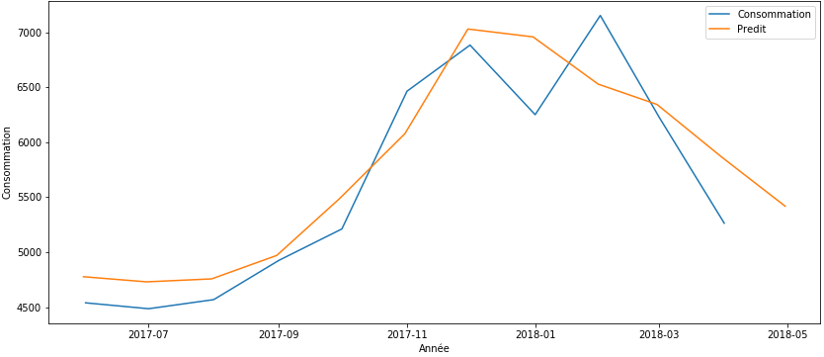
Notes:
On va ici plot les deux courbes sur le même graphique [CLICK] Et calculer la Mean_squared_error [CLICKL]
Qui nous donne : 219399 [CLICK]
Le modèle n’est donc pas satisfaisant. Essayons désormais avec un modèle SARIMA :

Slide 20
Modèle SARIMA
Notes:
Vous pourrez voir dans le code écrit une première partie utilisant la stationnarisation du processus, pour ensuite appliquer les paramètres au modèle. Dans cette présentation, il ne sera fait état que de la fonction d’optimisation.

Slide 21
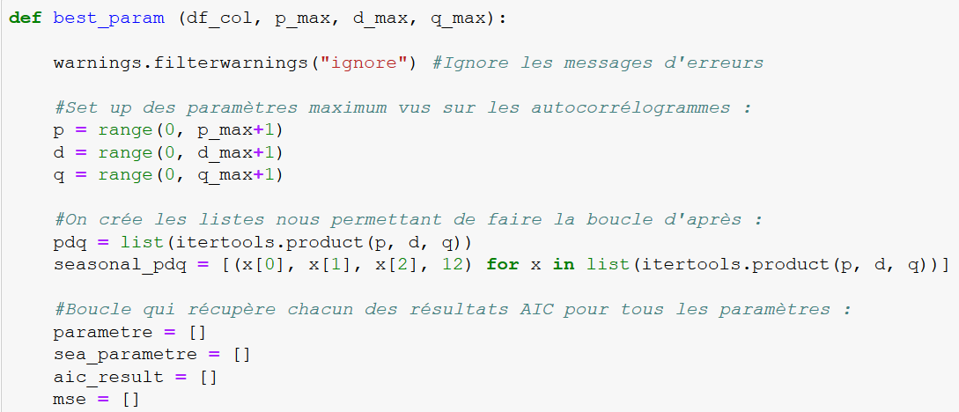
Création d’une fonction d’optimisation
Notes:
Afin de pouvoir trouver les paramètres les plus significatifs pour le modèle, nous allons construire une fonction d’optimisation :
[CLICK]
Initialisation des paramètres de la fonction :
[CLICK]
On donne la colonne du df pour le modèle SARIMA
Le p_max, d_max, q_max p, d, q vont ensuite prendre une valeur dans le range 0 à p_max, q_max, d_max
[CLICK]
On crée ensuite les listes sur lesquelles on va itérer
[CLICK]
Puis on initialise les variables qui vont récupérer les résultats

Slide 22
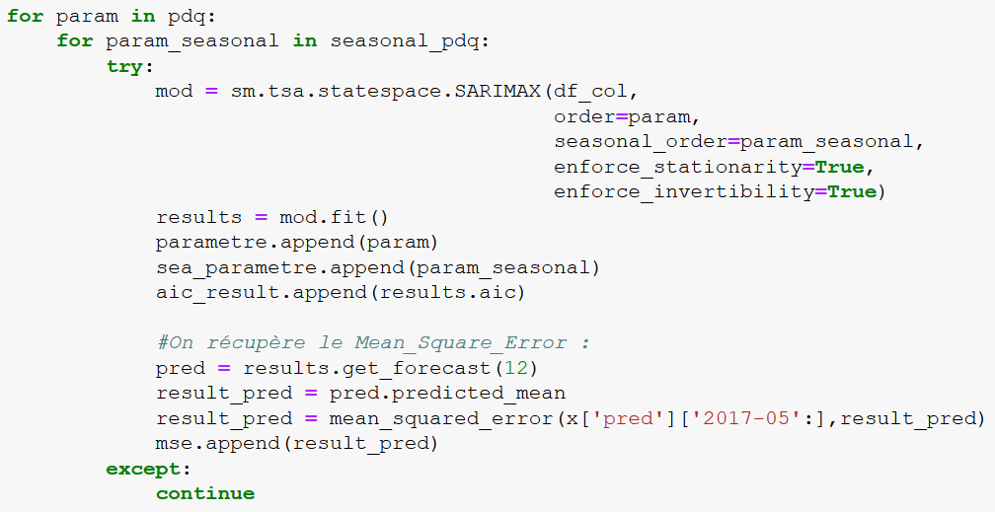
Création d’une fonction d’optimisation
Notes:
Mise en place des boucles ;
On iter sur nos listes créées précédement ; Puis on va initier un modèle SARIMA avec les paramètres (le modèle est dans la boucle). Remarquez que enforce_stationarity est set sur True, le modèle stationarise donc nos données [CLICK] On récupère les paramètres dans les variables [CLICK]
On va ensuite faire la prédiction pour 2018 et la comparer directement avec les données observées, afin de récupérer la MSE [CLICK]

Slide 23
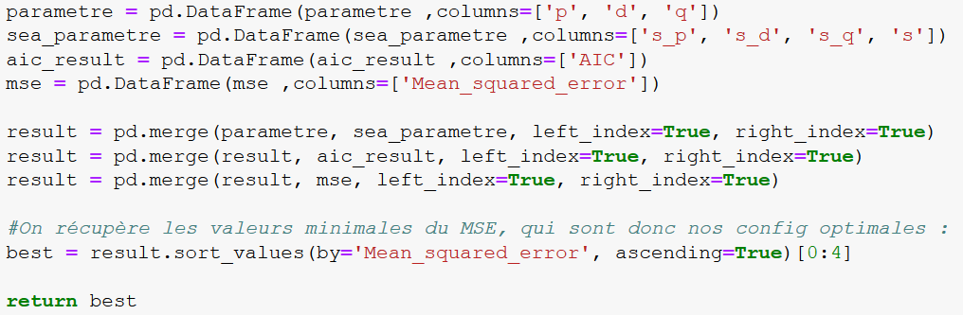
Création d’une fonction d’optimisation
Notes:
On crée ensuite le Df contenant toutes les valeurs [CLICK]
Pour finir on va choisir les 5 lignes contenant les MSE les plus petites [CLICK]
La fonction peut varier pour récupérer l’AIC le plus faible, ici c’est la prévision qui nous intéresse, nous nous concentrerons donc sur la MSE

Slide 24
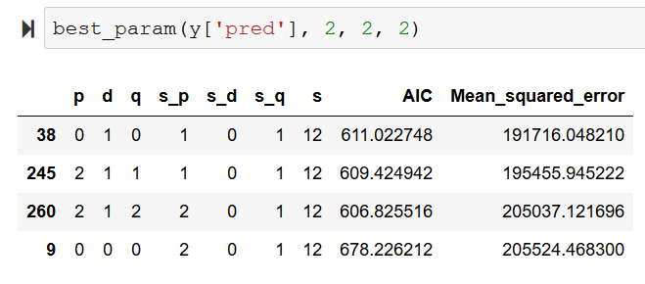
Test du modèle
Notes:
Cette fonction nous permet donc de retrouver quelle sera la meilleure prédiction en donnant uniquement les paramètres maximums. La série est automatiquement stationarisée par le modèle.
Pour la présentation, nous lancerons la fonction avec 2 comme paramètre maximum pour p, d et q ;
A titre informatif, le test a été fait avec des paramètres allant jusqu’à 4, le résultat reste le même.
En lançant la fonction avec comme paramètre 2,2,2 on obtient cette liste de paramètres ; Le meilleur étant (0,1,0) (1,0,1)12 on va donc choisir cette ligne

Slide 25
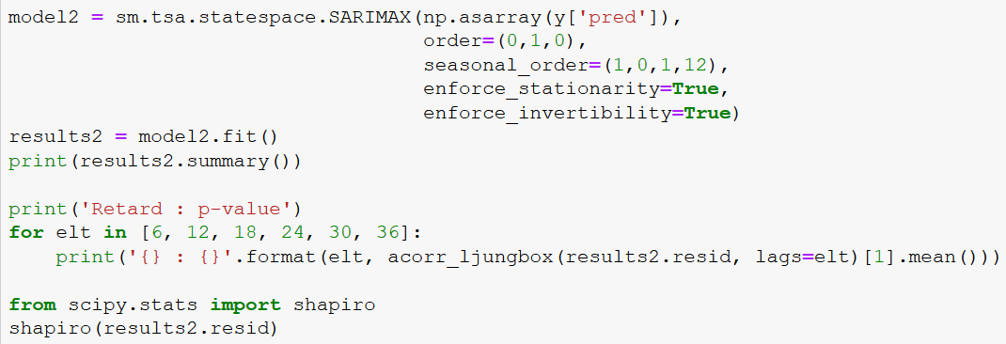
Test d’un nouveau modèle
Notes:
On paramètre le modèle avec les valeurs précédemment trouvées ; [CLICK]
On effectue en même temps un test de ljungbox ainsi qu’un test de shapiro sur les résidus [CLICK]

Slide 26
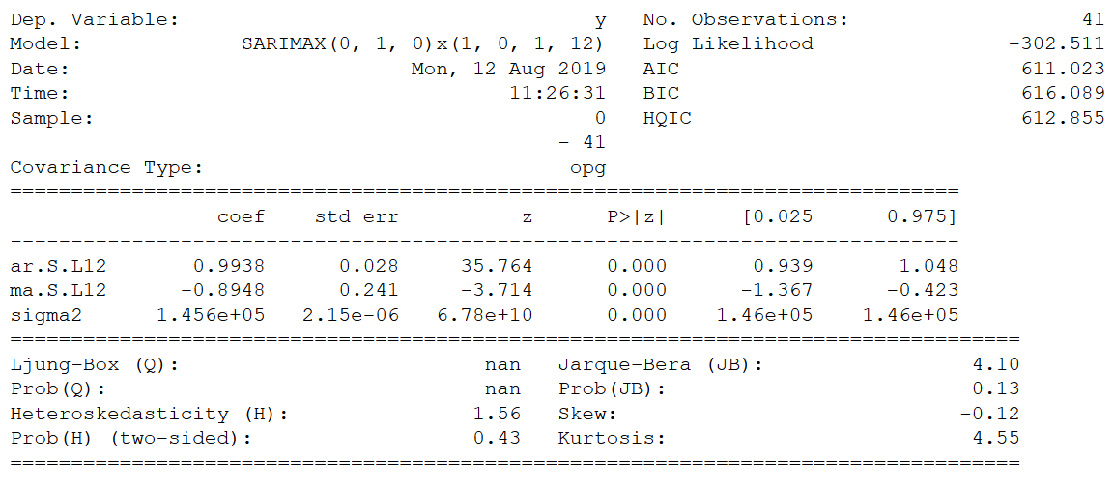
Test d’un nouveau modèle
Notes:
Voici le résultat de SARIMAX ; Les paramètres sont bien tous significatifs ###(AIC de 611, ce qui est supérieur au modèle 1, pourtant la prévision est meilleure)

Slide 27
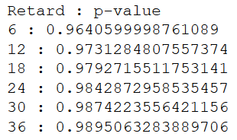
Test d’un nouveau modèle
Ljungbox test :
Shapiro test :
Notes:
Le test de Ljungbox nous indique que le résidu est un bruit blanc
[CLICK] Le test de shapiro confirme que les résidus suivent une loi normale
Le modèle est donc bon. On peut d’ailleurs afficher le diagnostic pour s’en rendre compte visuellement

Slide 28
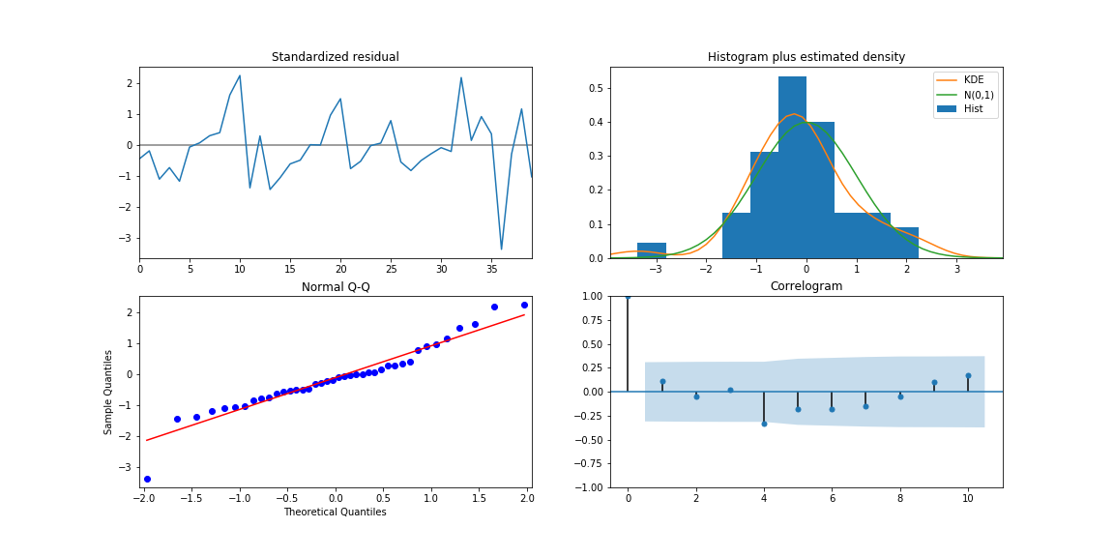
Notes:
Pas de trend sur les résidus (image haut gauche), ils semblent suivre une loi normale (image haut droite), le correlogram est bon (image bas droite), et la courbe est bonne (image bas gauche)

Slide 29
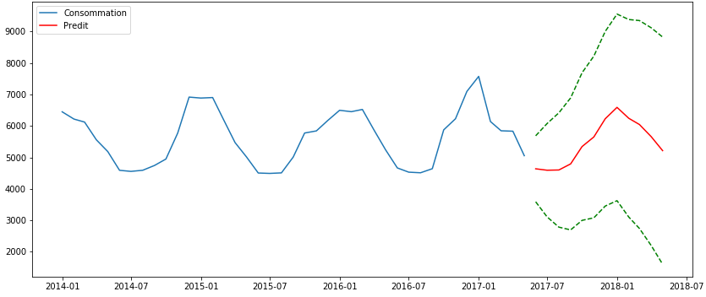
Analyse des résultats du modèle
Notes:
Voici la prédiction pour l’année 2018
Regardons maintenant la courbe avec les données observées

Slide 30
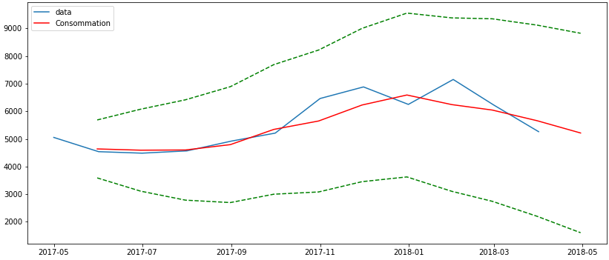
Analyse des résultats du modèle
Notes:
On voit que la courbe prédite suit beaucoup plus les valeurs observées ; Les valeurs observées restent aussi dans l’intervalle de confiance de la courbe prédite. Nous avons toujours un problème avec le creux de Janvier 2018 ;Le problème vient du fait que ce creux n’apparait que pour 2018, le modèle n’a donc pas pu apprendre qu’un tel creux était possible. Il faudrait voir plus en profondeur à quoi est dû ce creux, et pousser le modèle plus loin (en corrigeant la consommation par un autre facteur en plus des dju par exemple). Voyons désormais la MSE de ce modèle : [CLICK]
La MSE vaut [CLICK] 191 716 Ce qui est inférieur au modèle précédent. Nous garderons donc ce modèle pour la prédiction.

Slide 31
Merci de votre attention

Slide 32
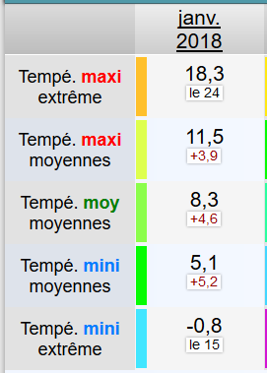
Annexes
Notes:
https://www.infoclimat.fr/climatologie/annee/2018/clermont-ferrand-aulnat/valeurs/07460.html

Slide 33
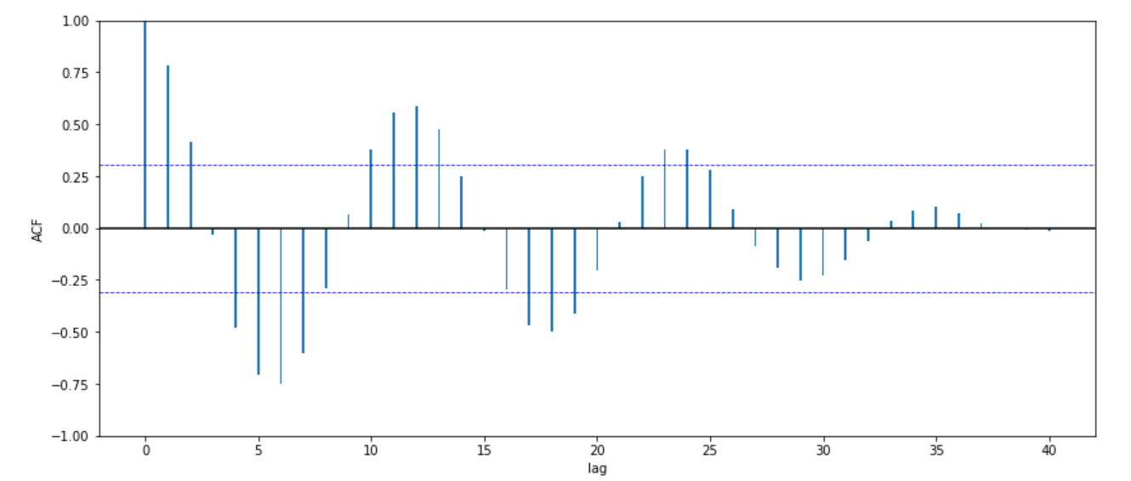
Stationnarisation de la série

Slide 34
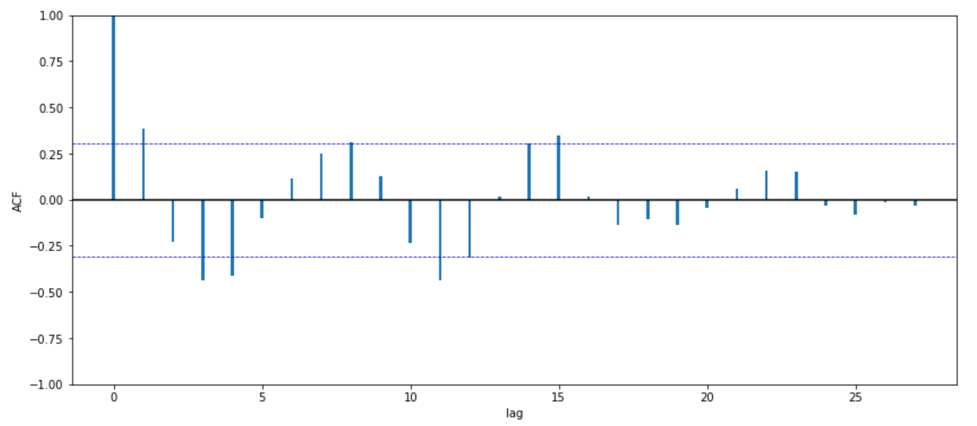
Stationnarisation de la série

Slide 35
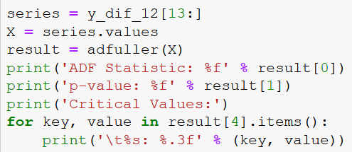
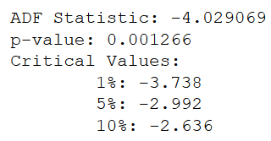
Test de Dickey-Fuller
Le processus est donc stationnaire

